Slide 1

Semi Project - MapCar
강롱기

Slide 2
목차
01 개발 배경 및 목표
02 개발환경
03 프로젝트 산출물
04 스토리보드
05 코드리뷰
06 시연

Slide 3
개발 배경
자동차를 타기 전 사람들에게 필요한 정보를 제공해 주기 위함

Slide 4
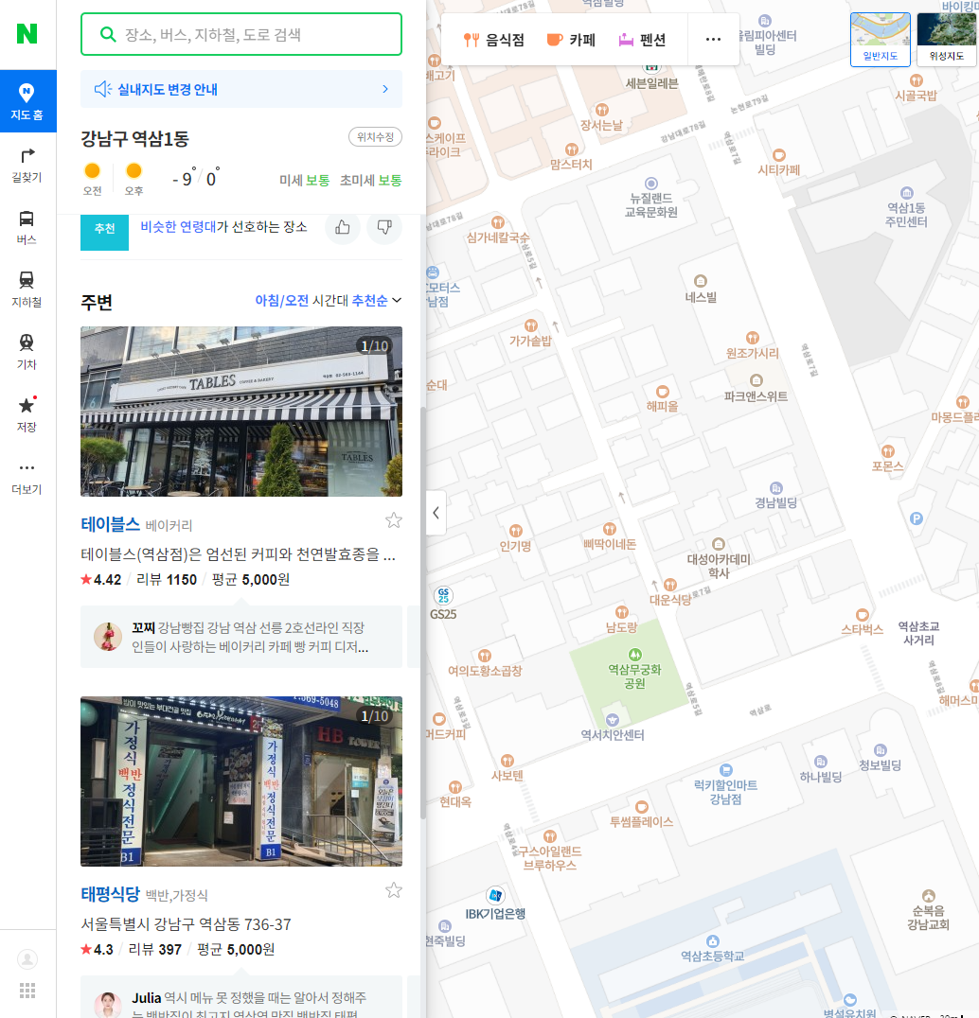
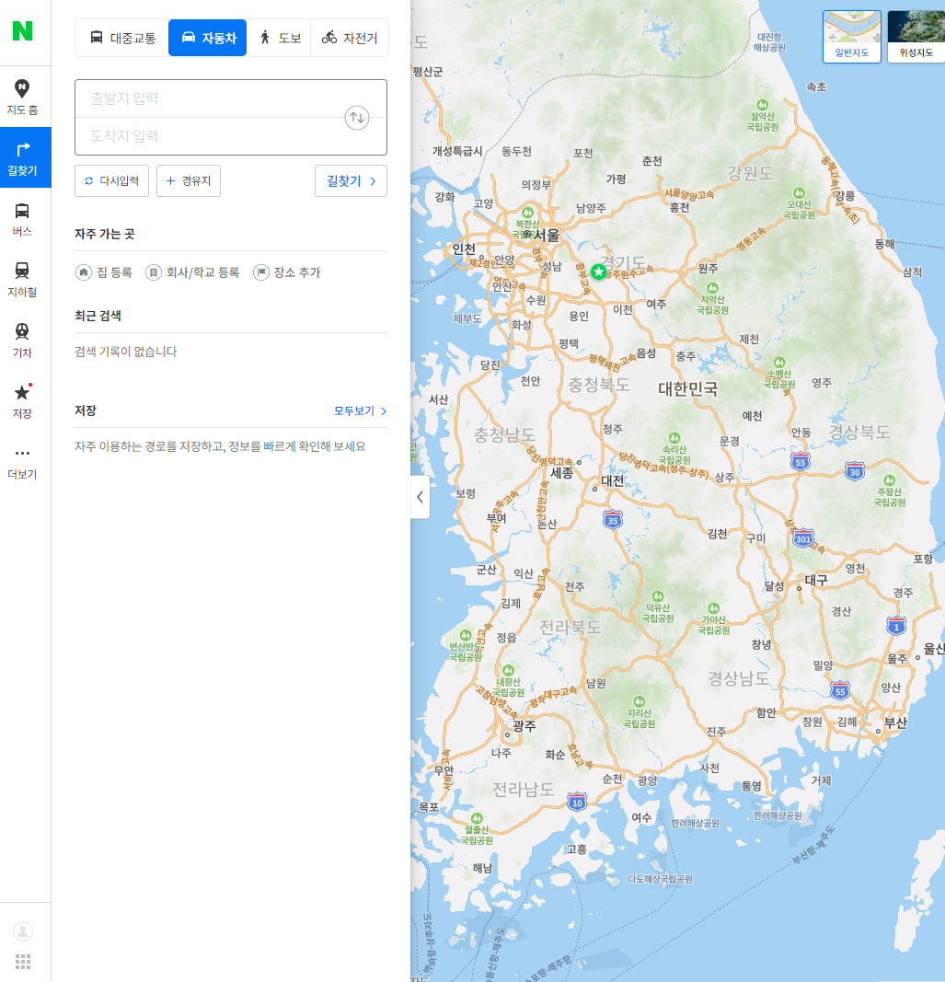
벤치마킹 사이트
네이버 지도

Slide 5
구현 목표
하루 날씨, 전국 평균 유류비를 한눈에 확인 할 수 있고 목적지까지의 거리, 시간, 비용을 제공
네이버 지도는 도보, 자전거, 대중교통, 자동차 등 다양한 사용자들을 위한 마케팅 전략을 펼치다 보니 그만큼 정보의 양이 방대하지만 자동차 사용자에게 불필요한 정보가 포함되어 있음

Slide 6
개발 환경
Open Api
네이버 지도
-Web Dynamic Map
-Direction 5
-Geocoding
다음 주소 api
한국석유공사(OPINET)
기상청 단기예보 조회서비스
전국주차장정보표준데이터
한국에너지공단_자동차 연비표시제도
Server
Apache Tomcat 9.0
DataBase
Oracle 11g ex
Development Tool
Eclipse / Oracle SQL Developer
Development Language
JAVA / SQL / HTML5 / CSS3 /
JavaScript / Jquery / Servlet / jsp

Slide 7
프로젝트 산출물
프로젝트 일정
요구사항 정의서
유스케이스 다이어그램
ERD
클레스 다이어그램

Slide 8
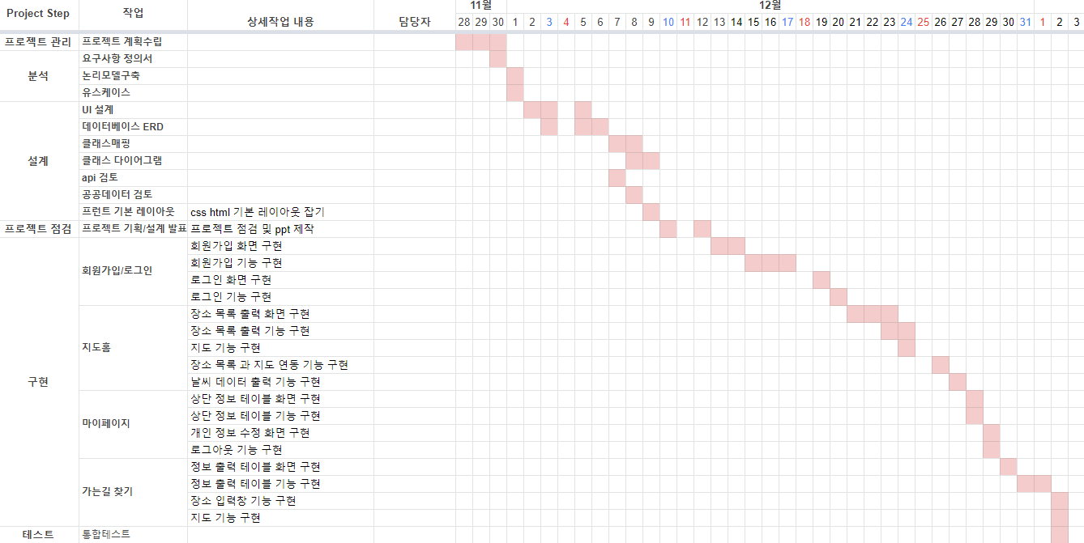
프로젝트 일정

Slide 9
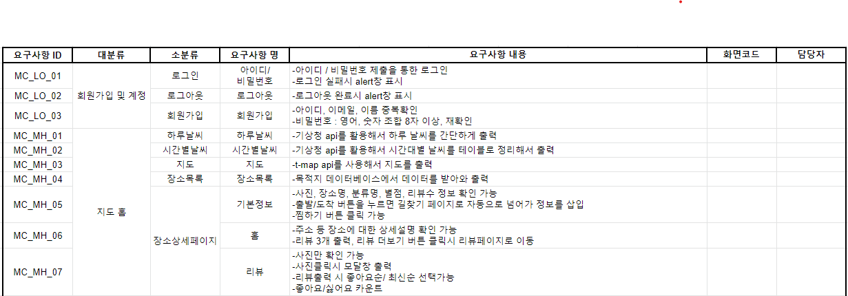
요구사항정의서

Slide 10
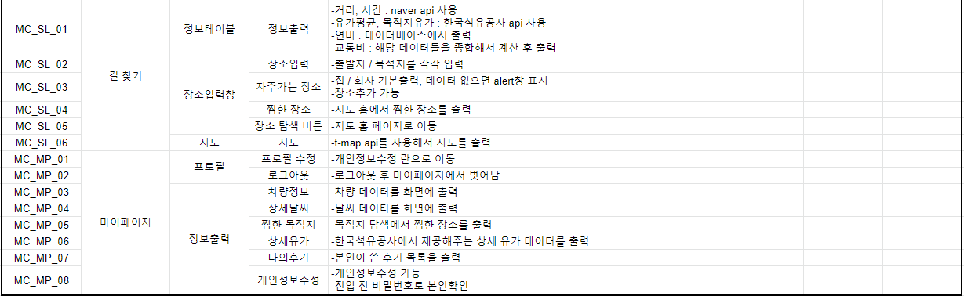
요구사항정의서

Slide 11
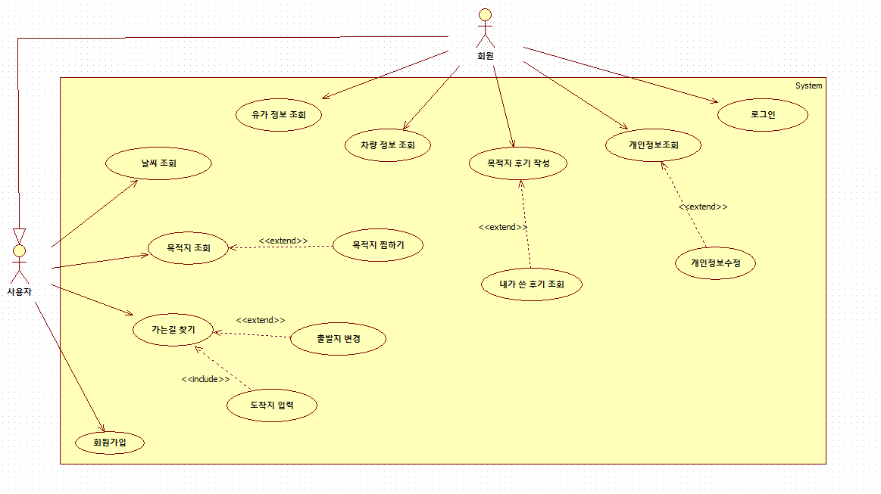
유스케이스 다이어그램

Slide 12
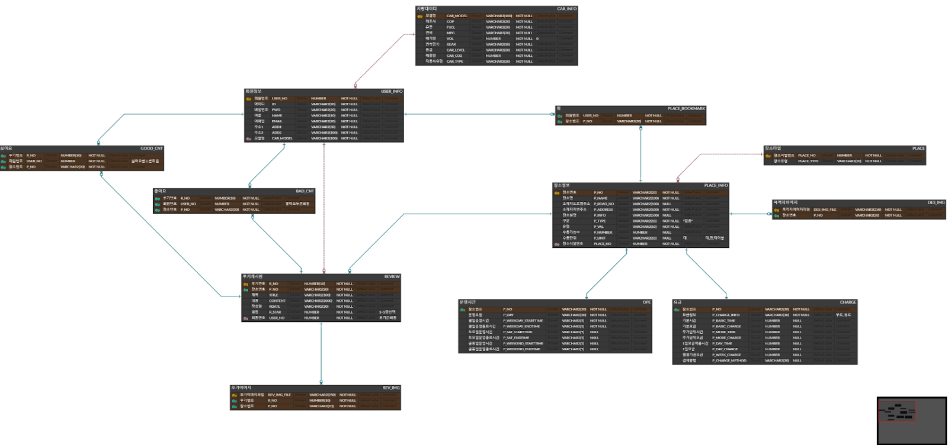
ERD - 수정전

Slide 13
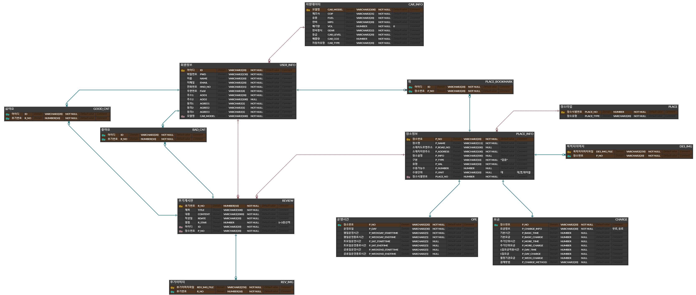
ERD - 수정후

Slide 14
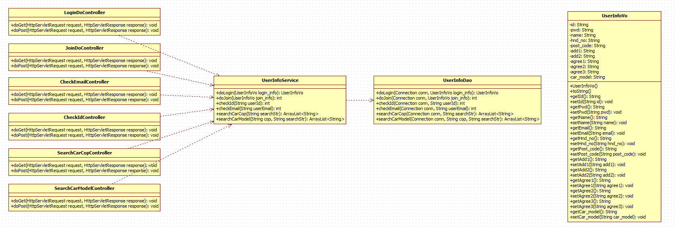
클레스 다이어그램 - 멤버

Slide 15
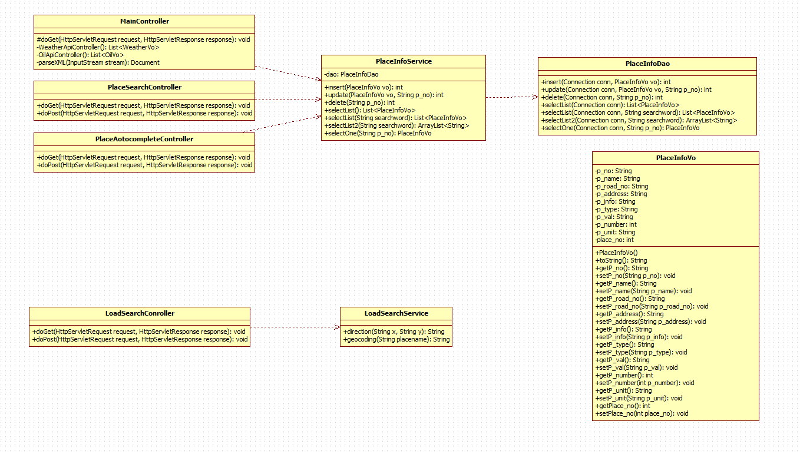
클레스 다이어그램 - 장소

Slide 16
스토리 보드
UI 설계
실제 구현 화면

Slide 17
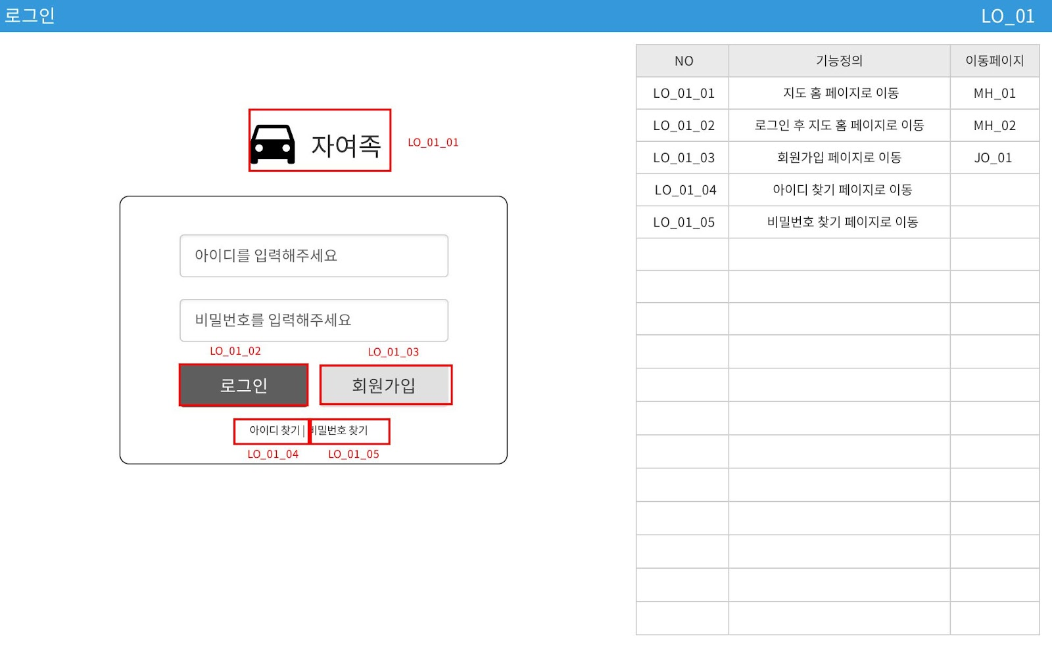

Slide 18
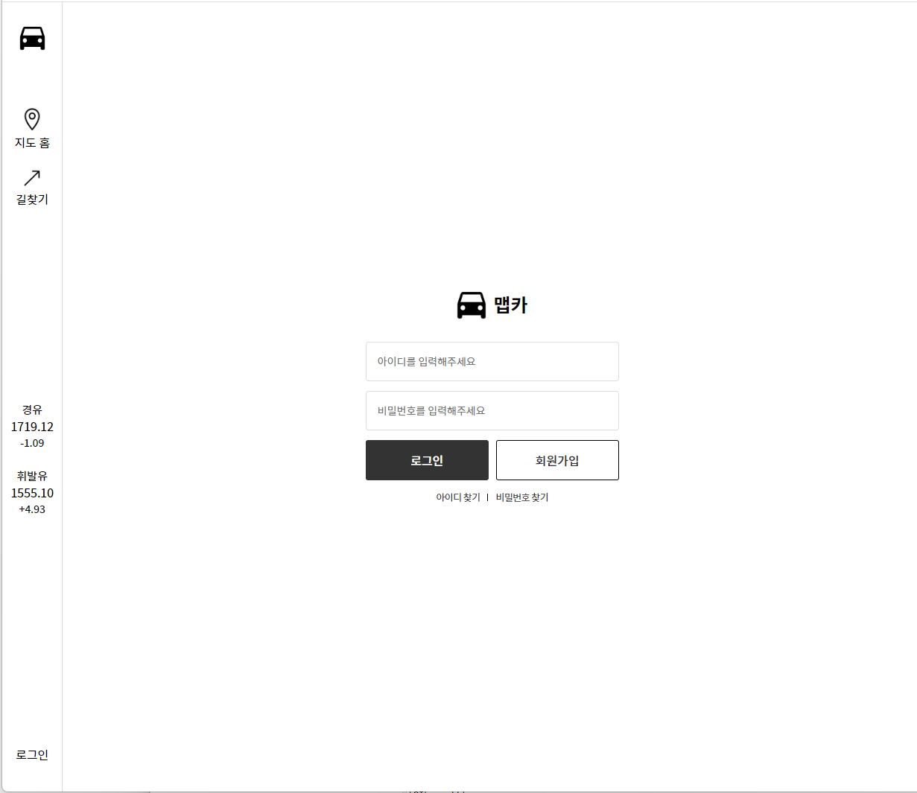

Slide 19
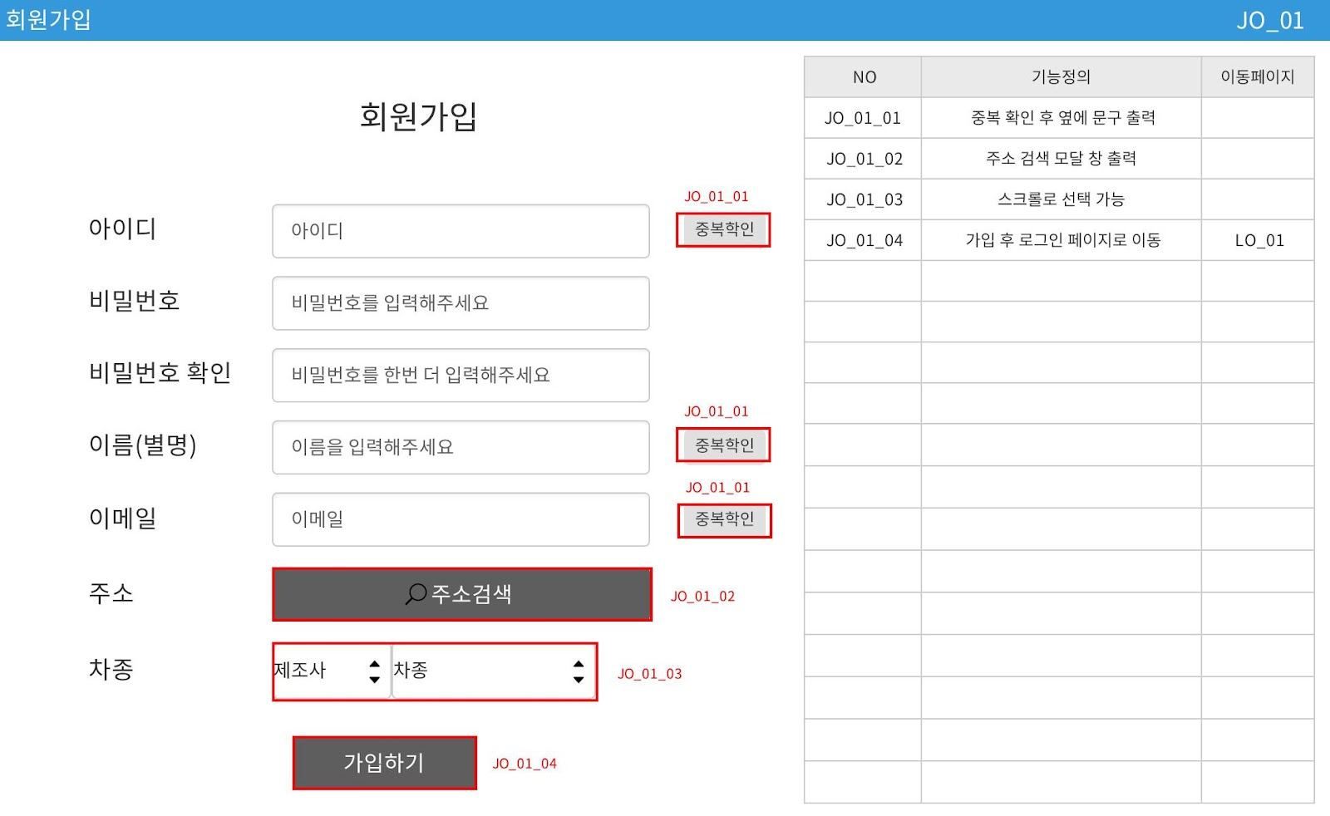

Slide 20
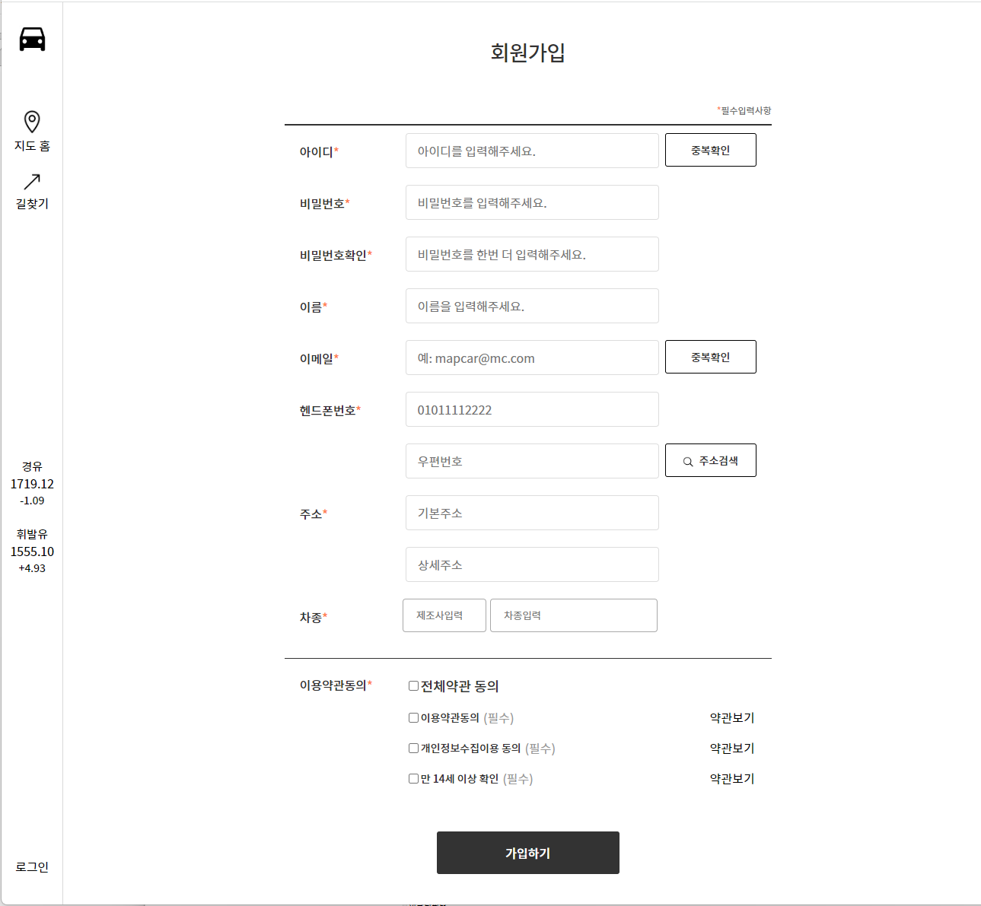

Slide 21
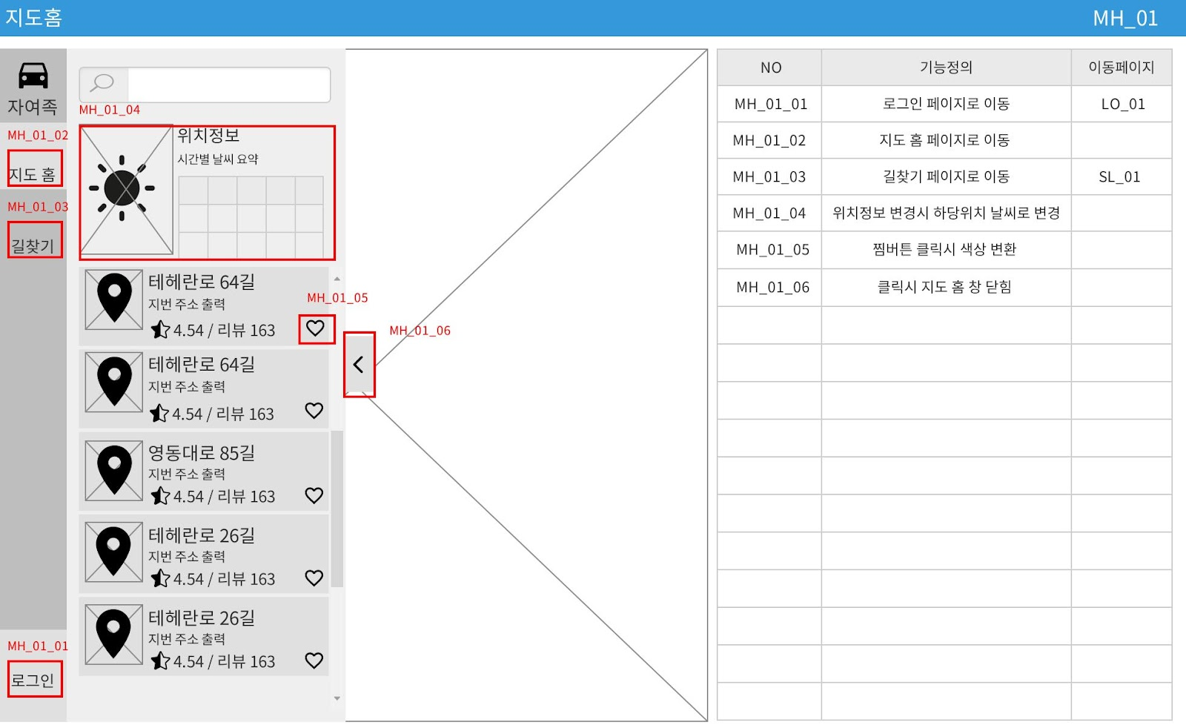

Slide 22
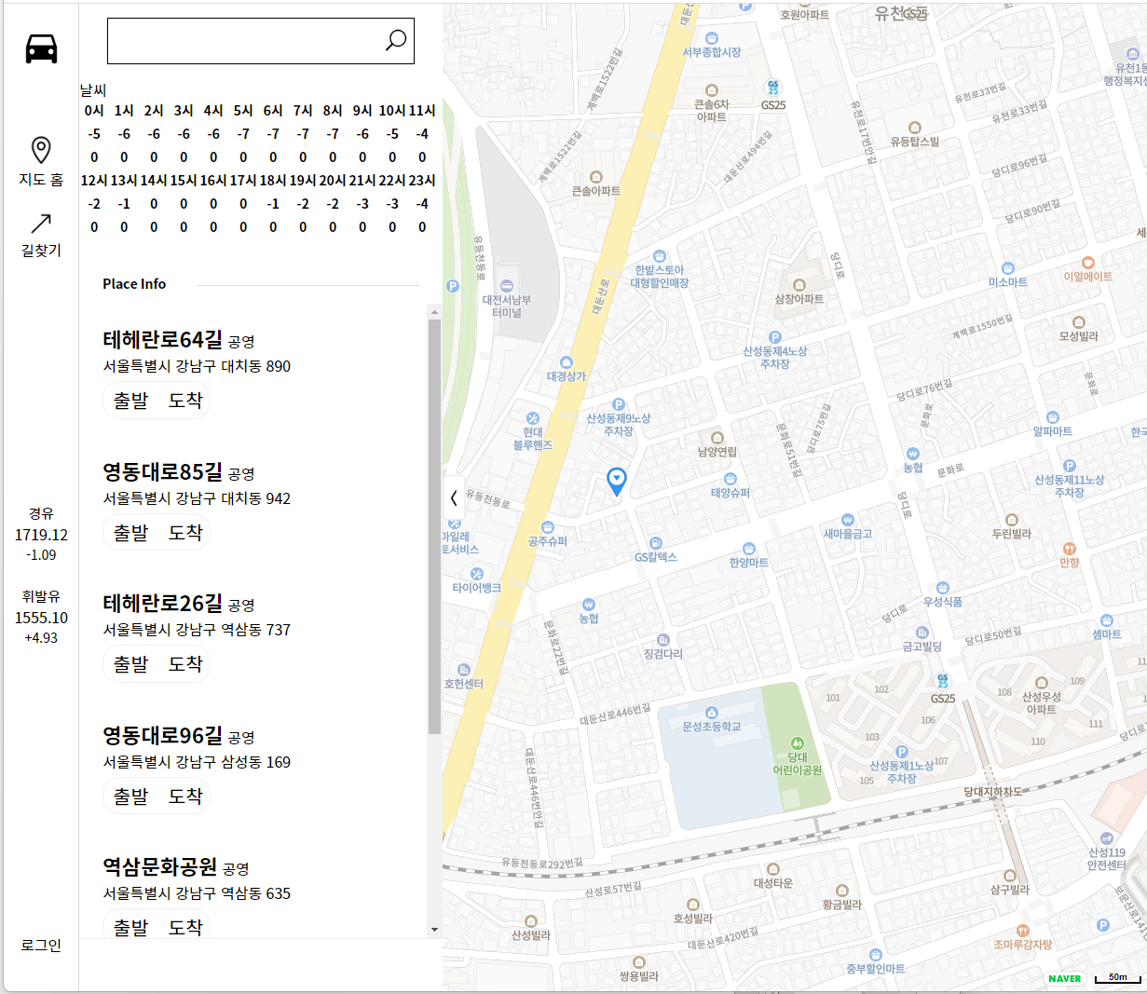

Slide 23
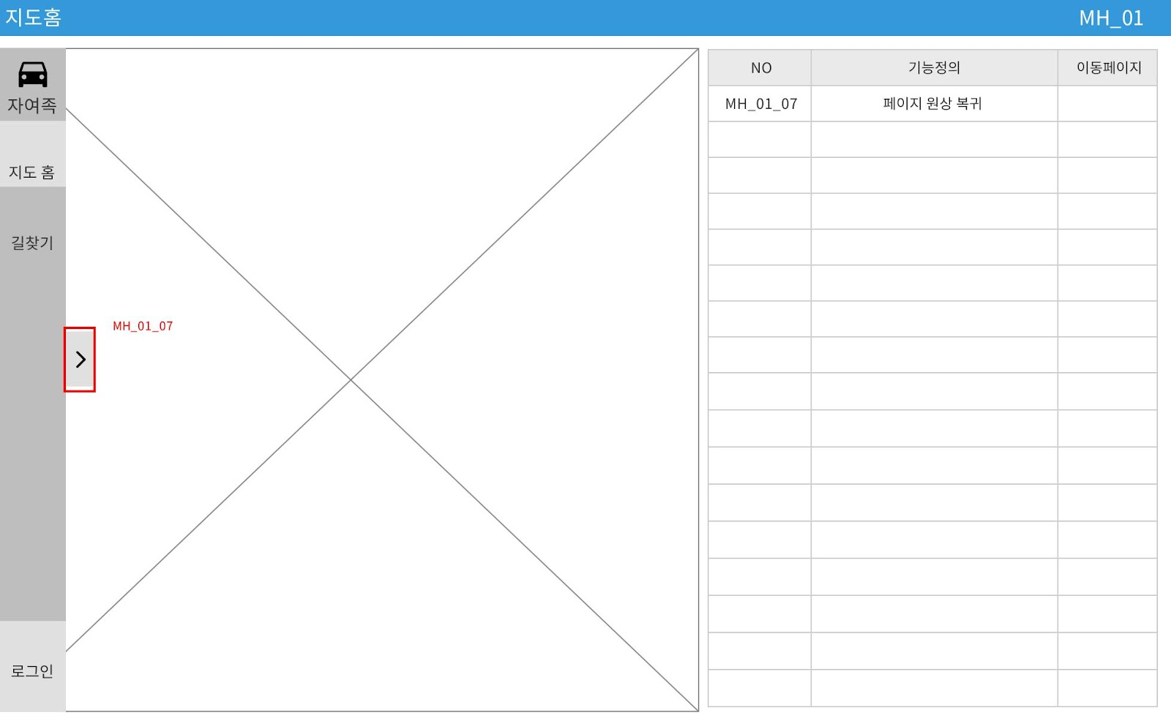

Slide 24
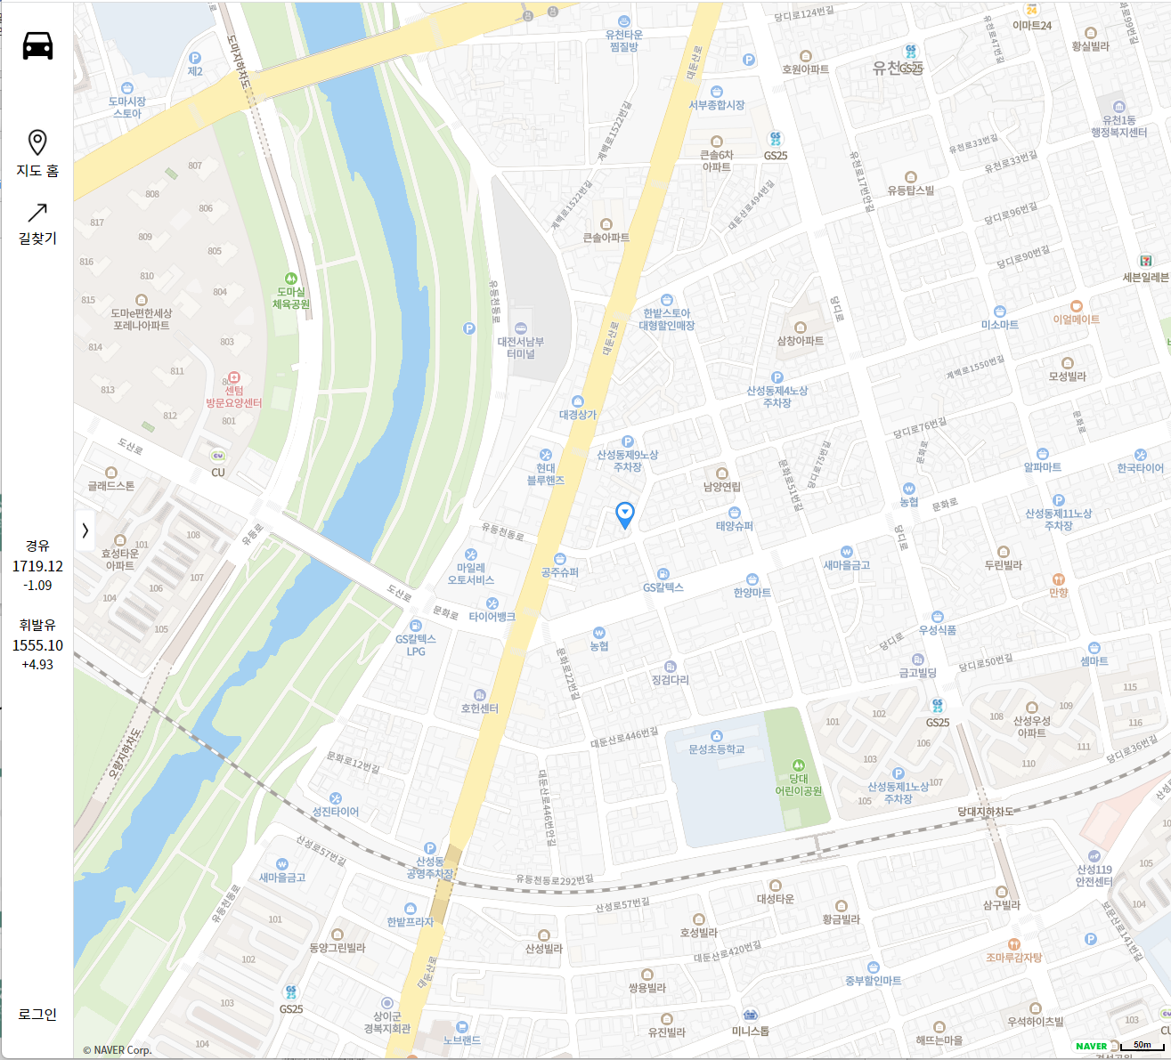

Slide 25
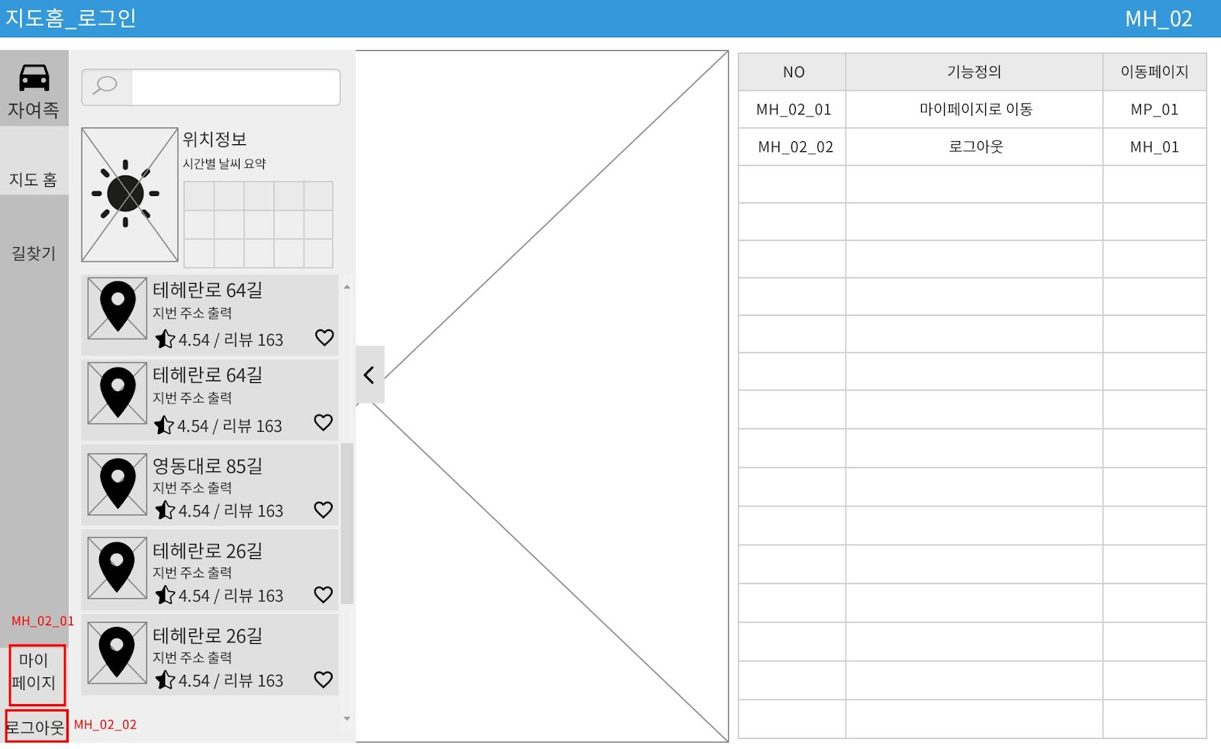

Slide 26
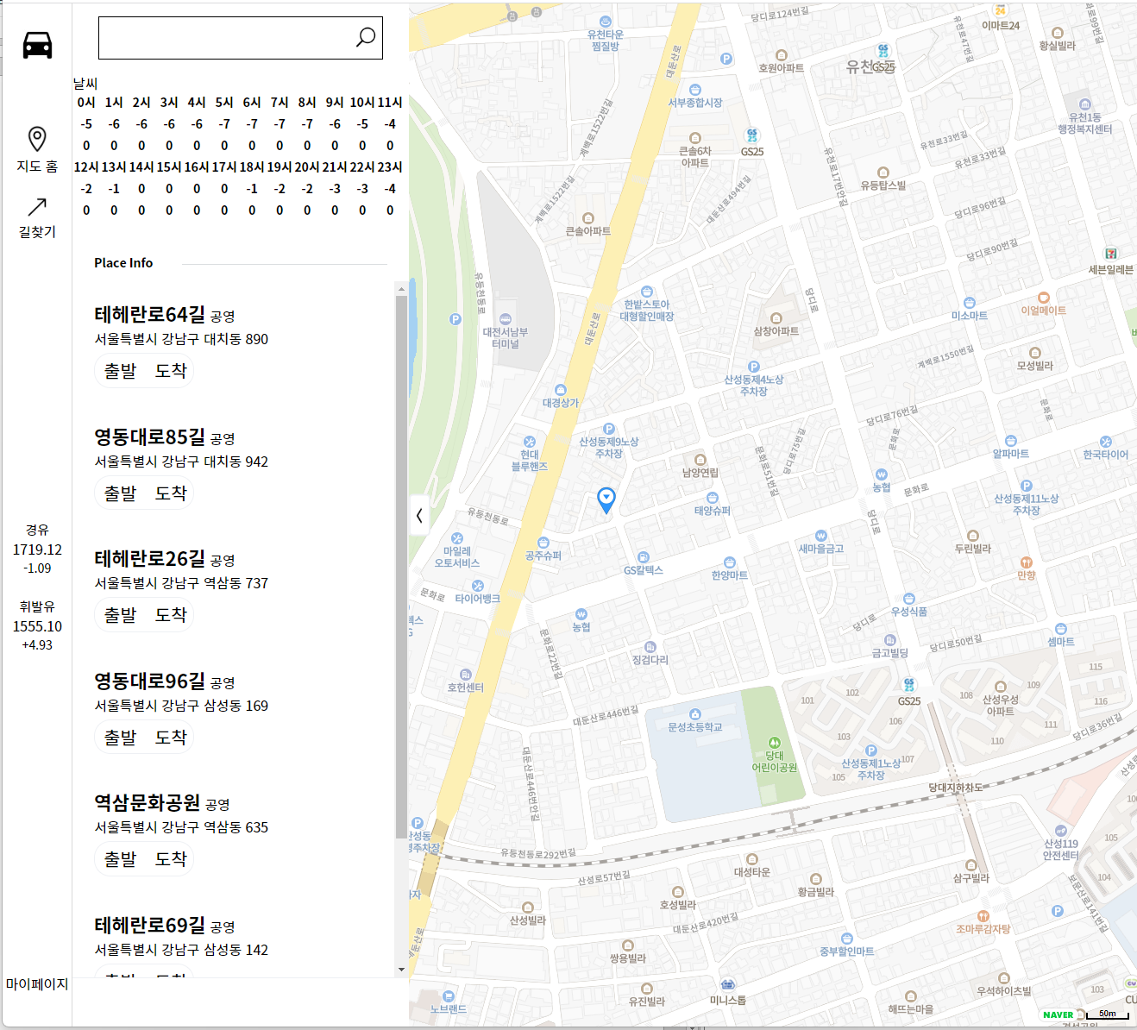

Slide 27
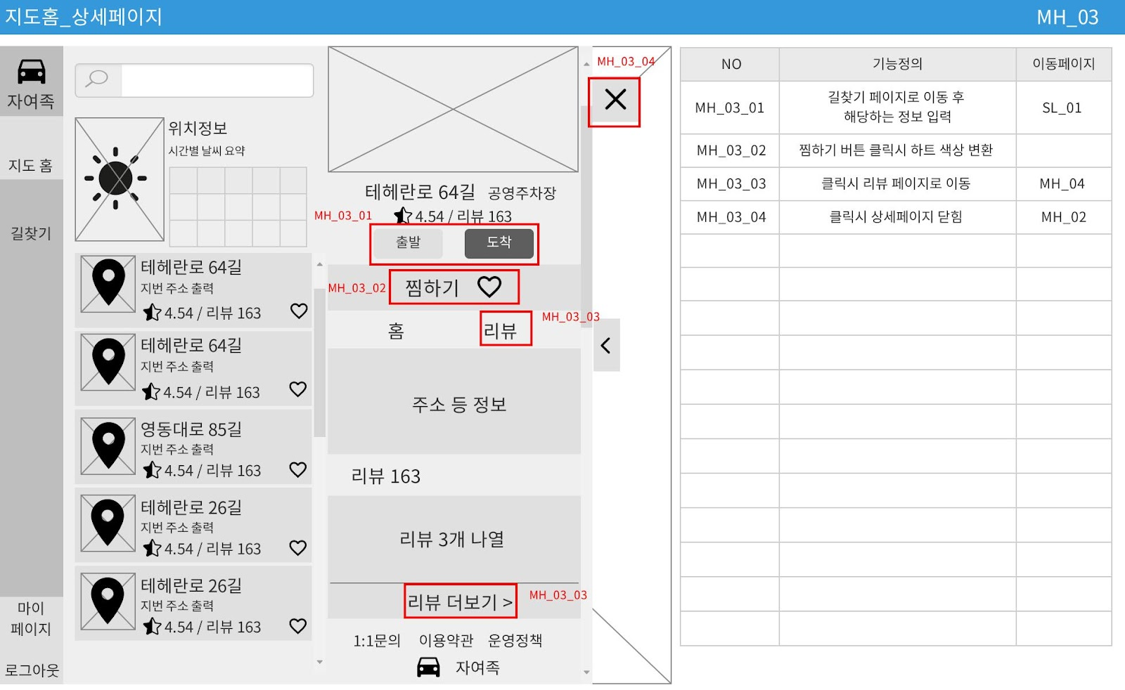

Slide 28
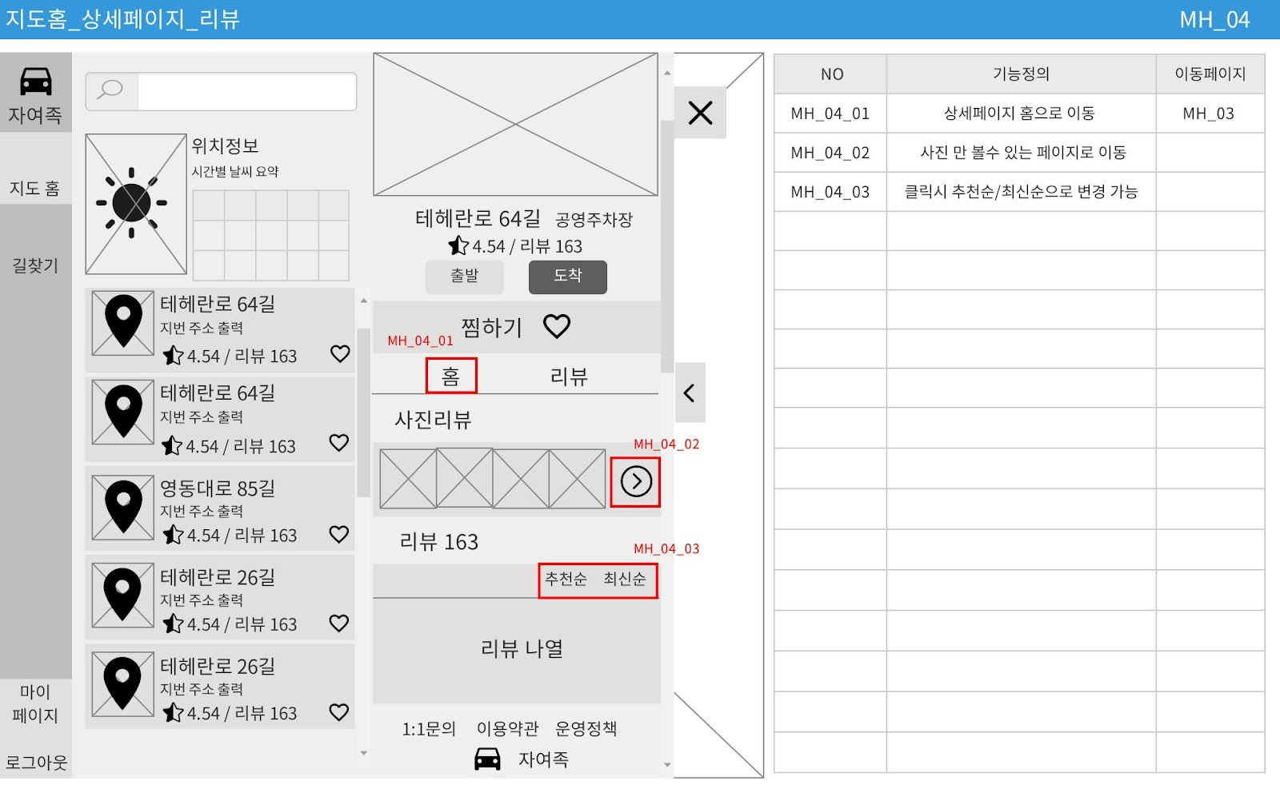

Slide 29
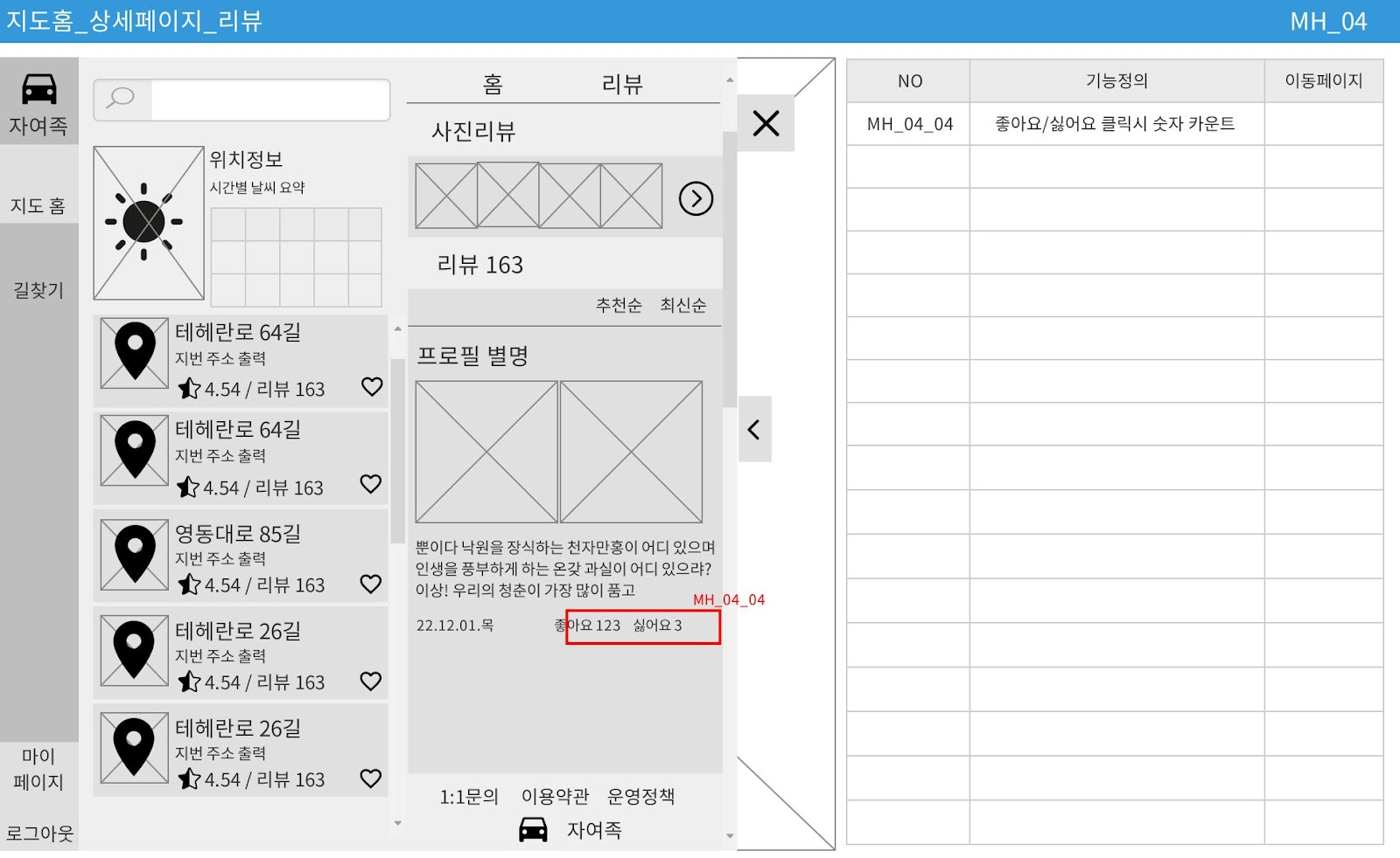

Slide 30
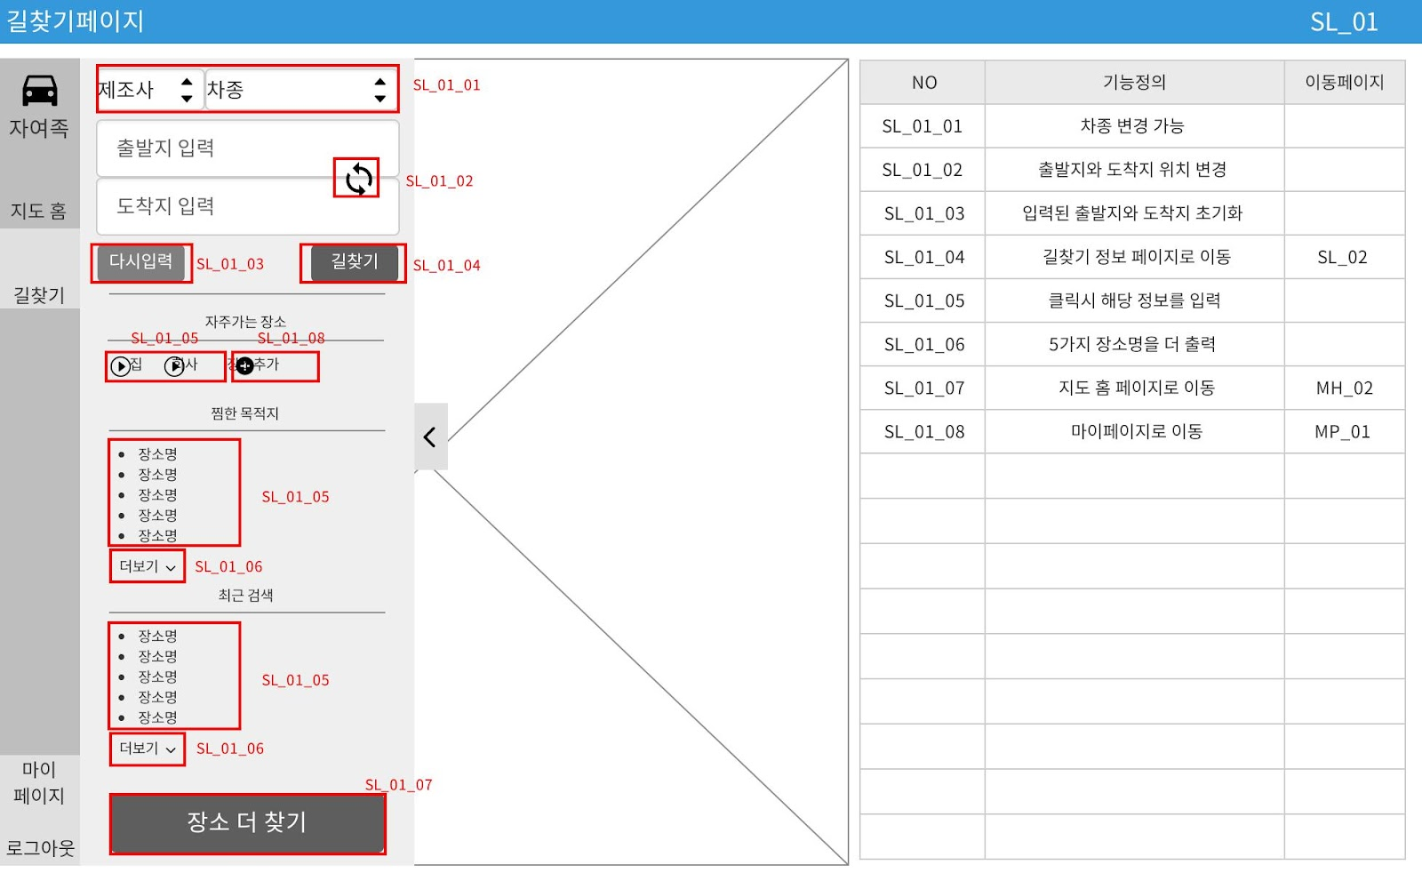

Slide 31
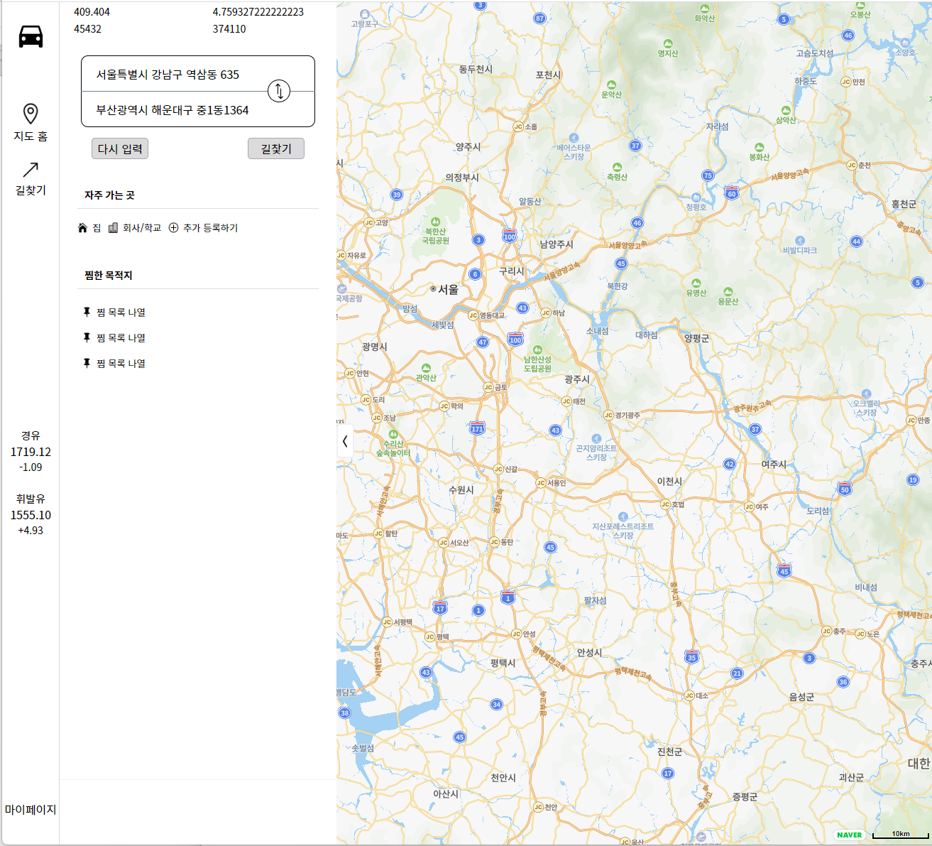

Slide 32
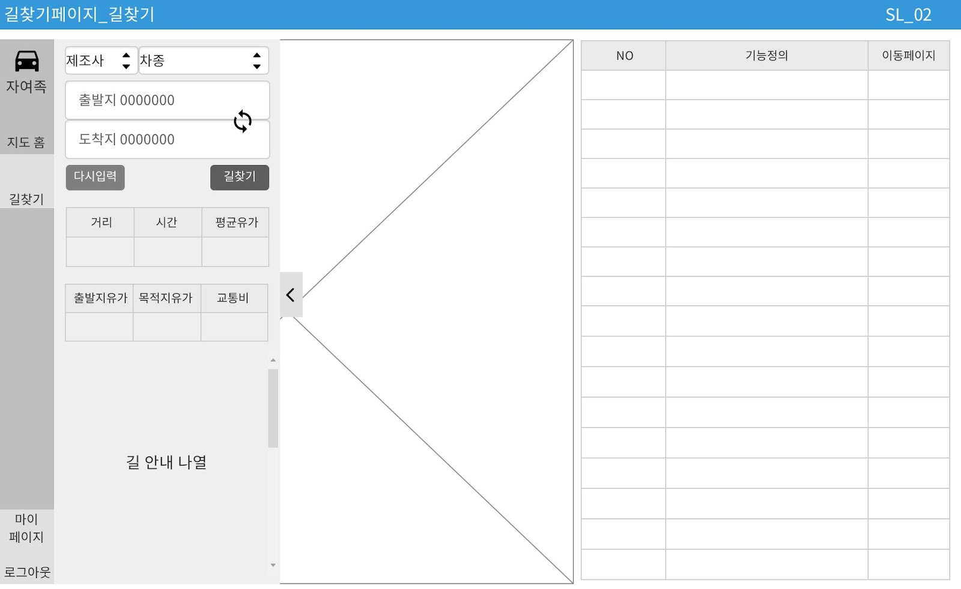

Slide 33
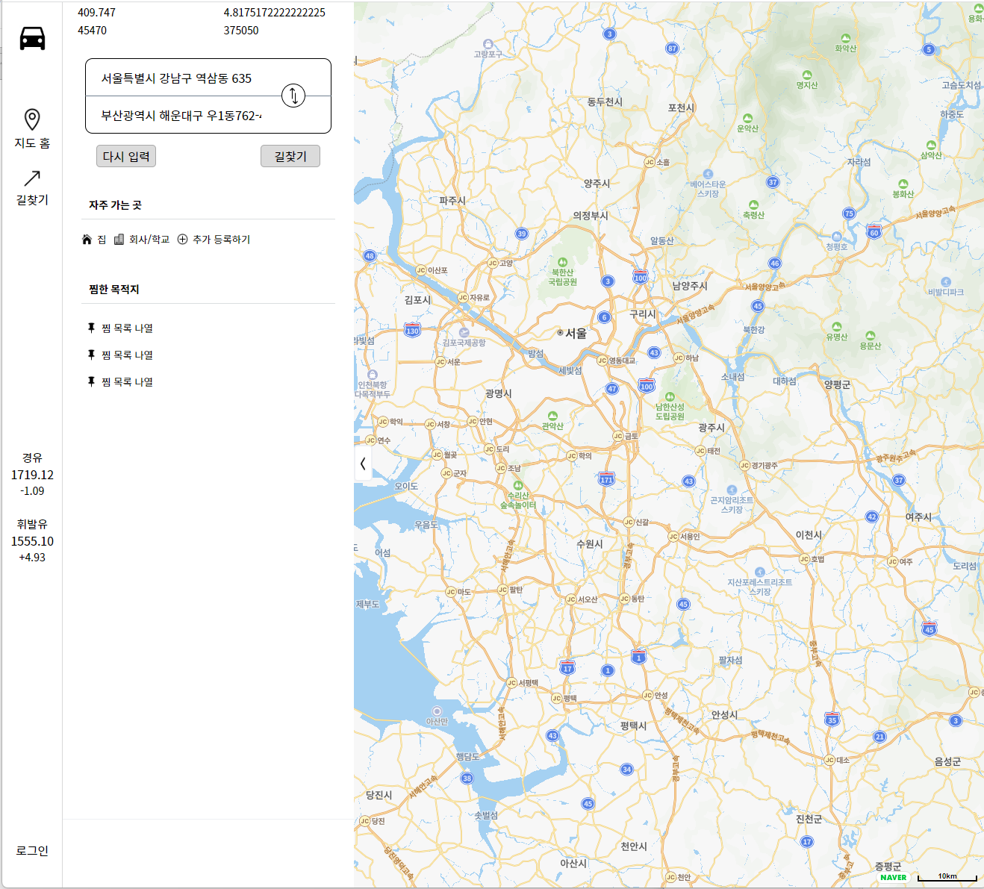

Slide 34
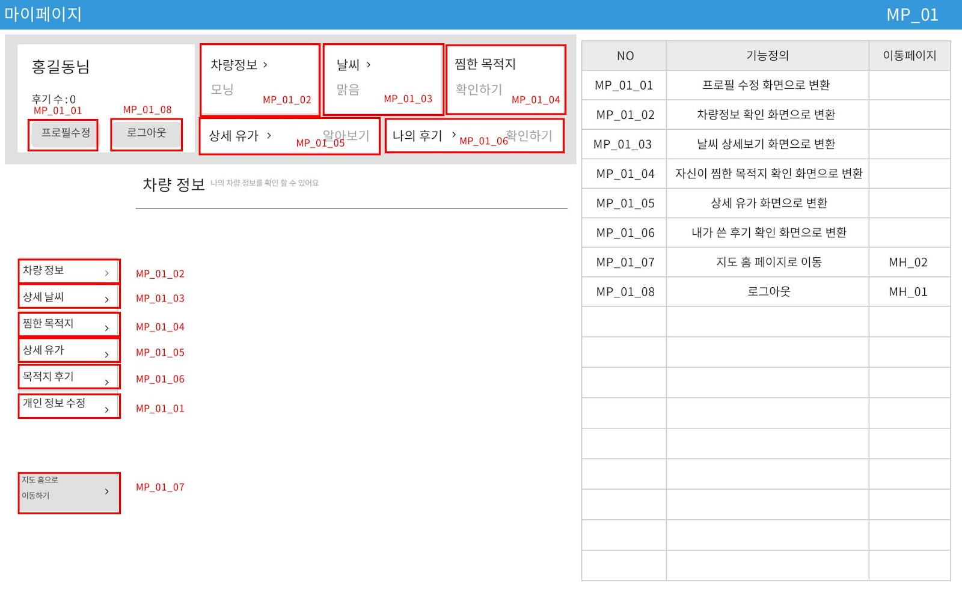

Slide 35
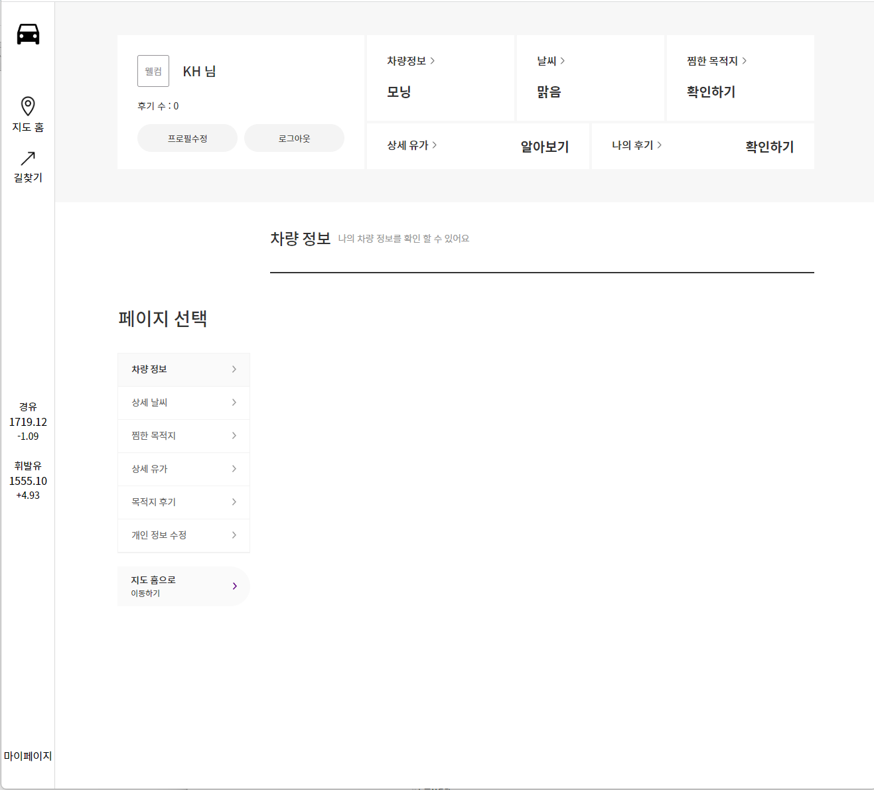

Slide 36
코드리뷰
지도 구현
Geocode / LoadSearch
목적지 검색
로그인
회원가입
검색어 자동완성

Slide 37
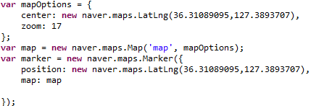
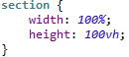
지도

Slide 38
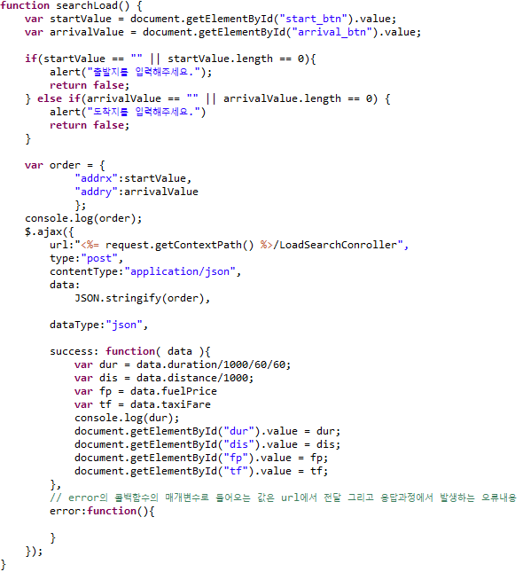
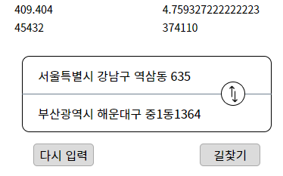
Geocoding - LoadSearch
1. Ajax 통신

Slide 39
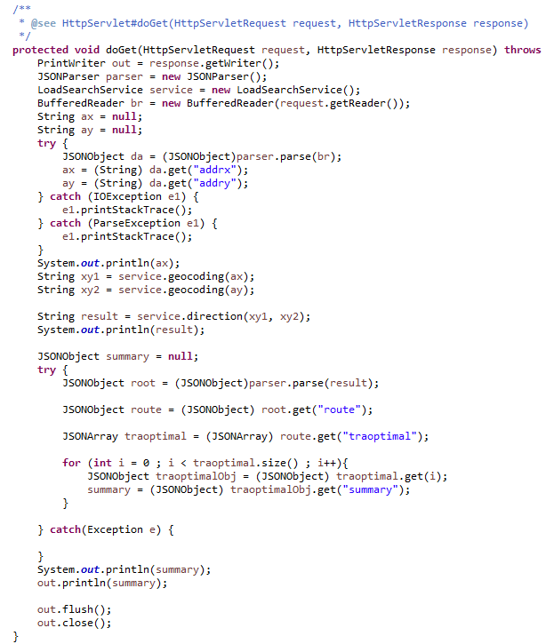
Geocoding - LoadSearch
2. Controller

Slide 40
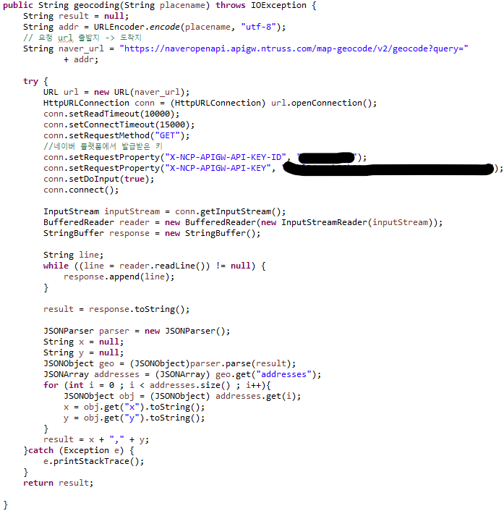
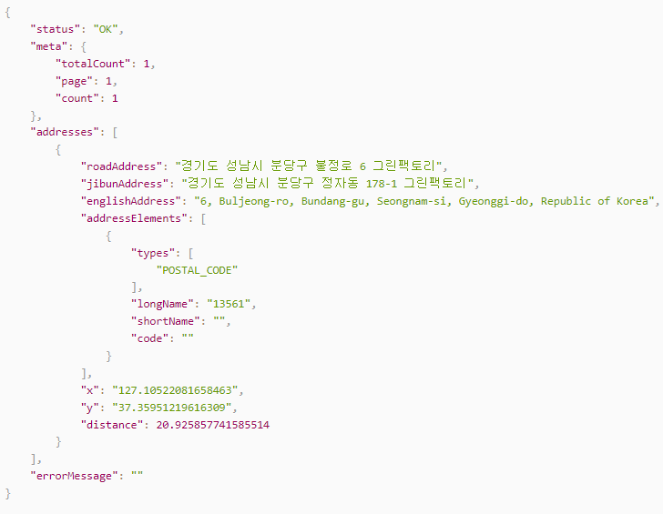
Geocoding - LoadSearch
3. GeocodingService

Slide 41
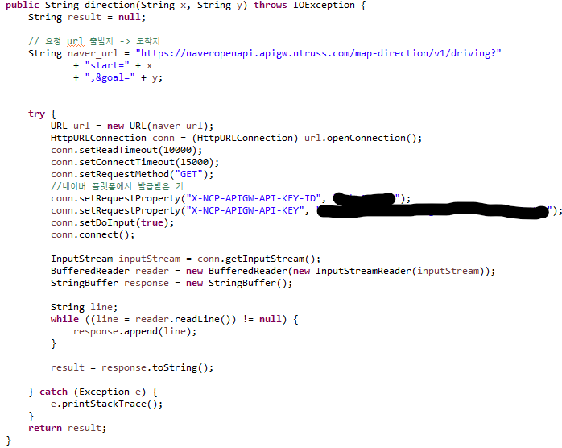
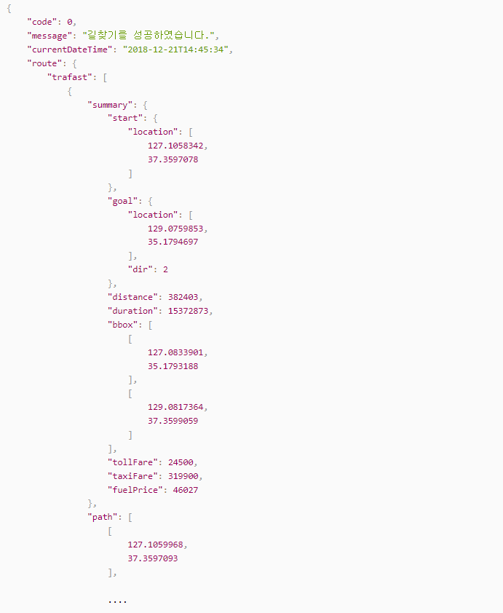
Geocoding - LoadSearch
4. LoadSearchService

Slide 42
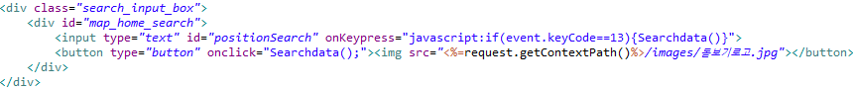
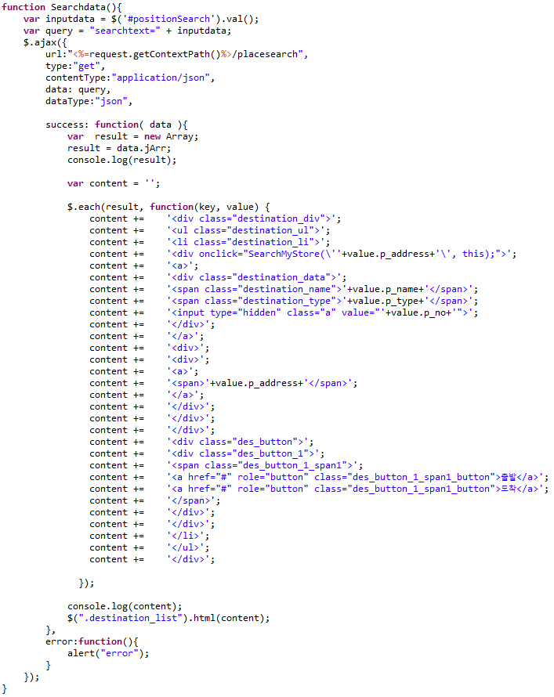
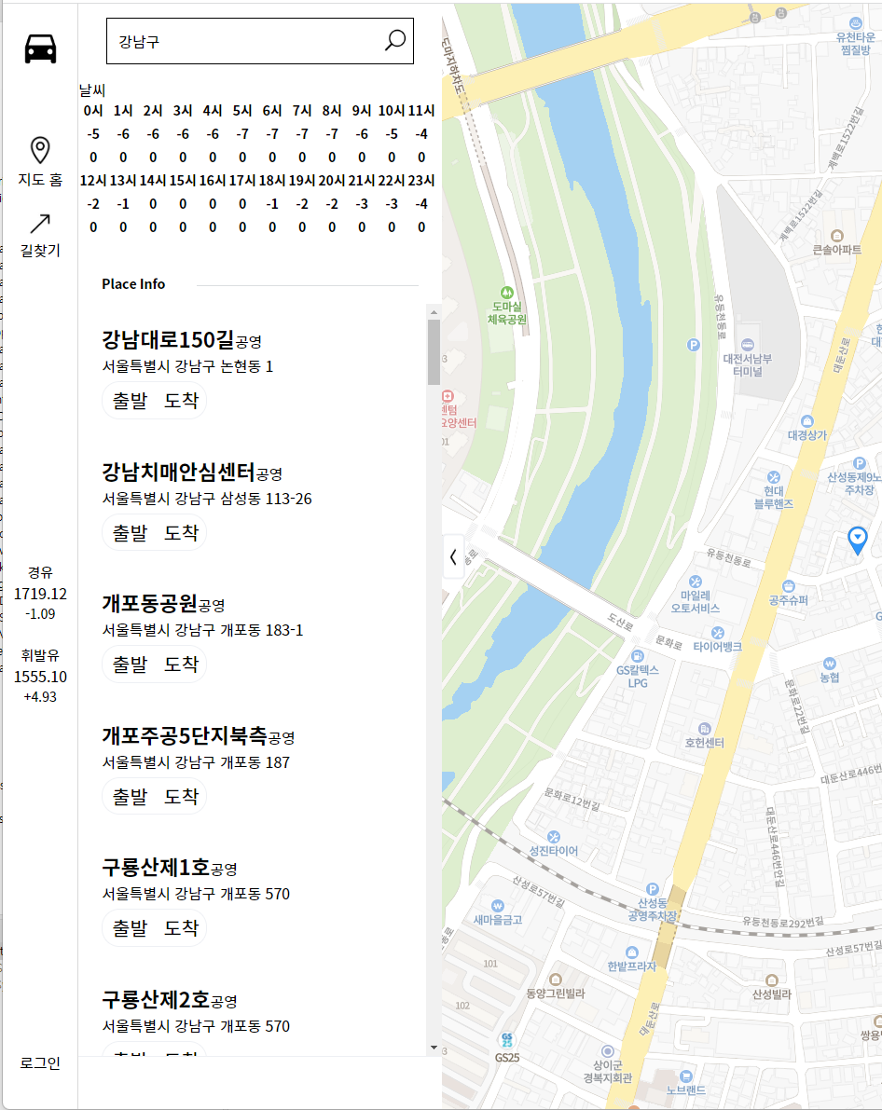
목적지 검색
1. View

Slide 43
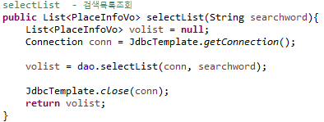
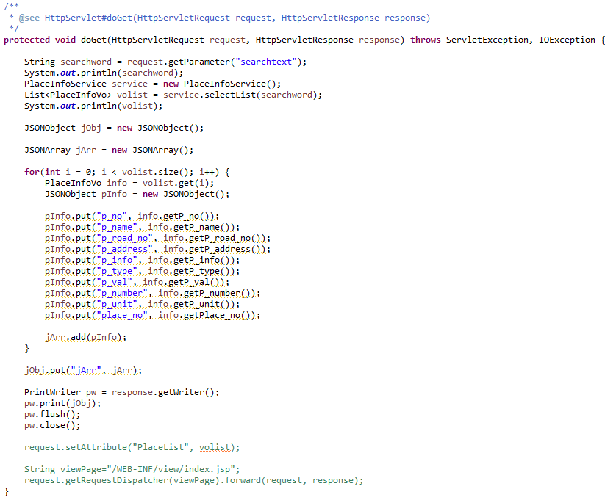
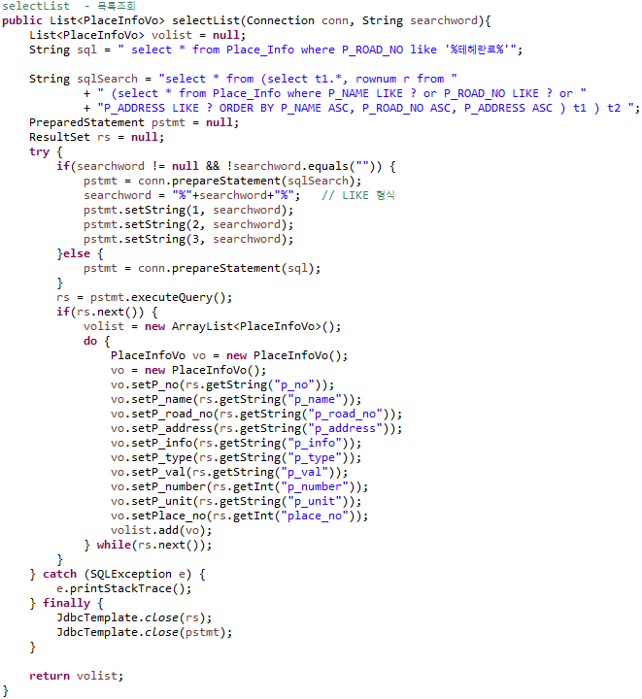
목적지 검색
3. Service
2. Controller
4. Dao

Slide 44
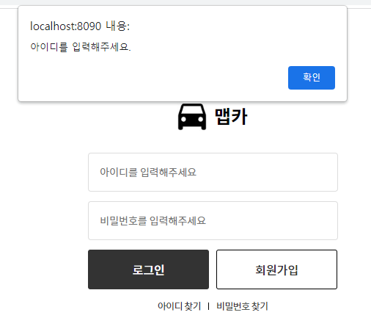
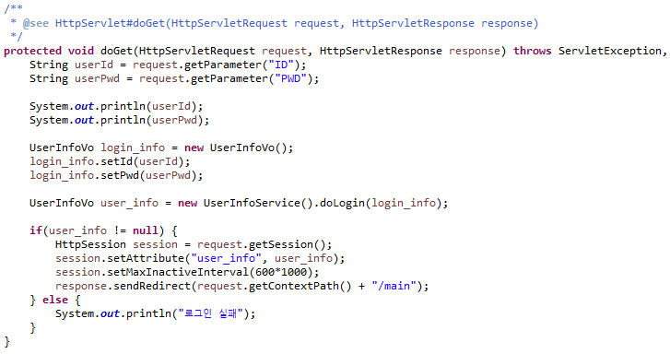
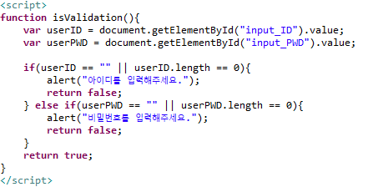
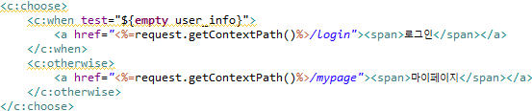
로그인
2. 체크 후 Session 으로 반환
1. 입력값 체크
3. JSTL 활용 Session 데이터 체크

Slide 45
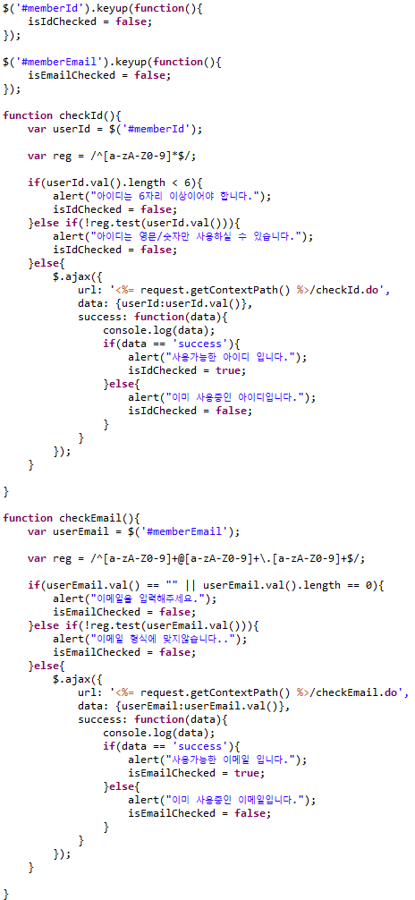
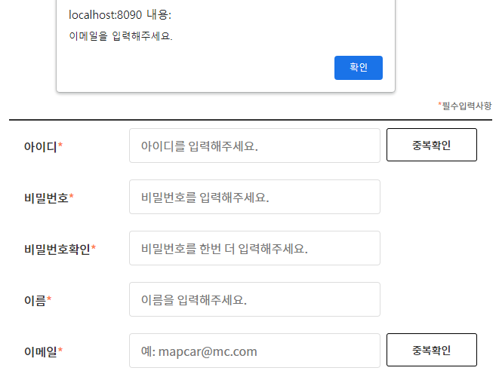
회원가입
아이디 / 이메일 중복체크

Slide 46


회원가입
비밀번호 유효성 체크

Slide 47


회원가입
다음 주소검색 API

Slide 48


회원가입
Form action 전 전체 유효성 체크

Slide 49



로그인 / 회원가입 개인정보 보호
2. 비밀번호 암호화
1. 로그인 / 회원가입 만 필터링

Slide 50



검색어 자동완성

Slide 51
시연

Slide 52
후기

Slide 53
감사합니다

